Slide 1


Slide 2

La Terre vue depuis la Lune
(missions Apollo)

Slide 3
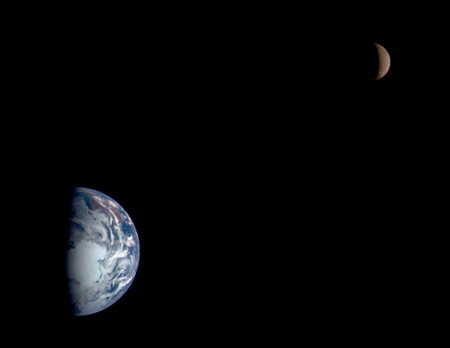
TERRE - LUNE
(missions Apollo)

Slide 4
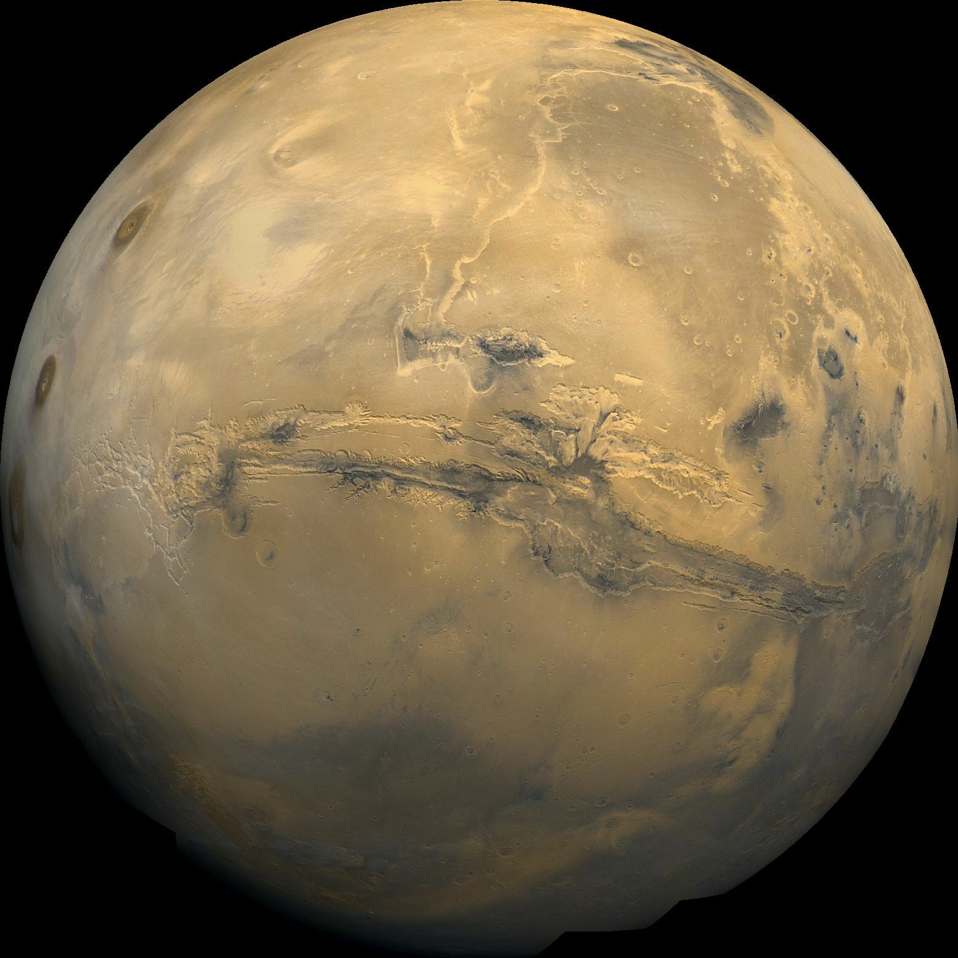
MARS

Slide 5
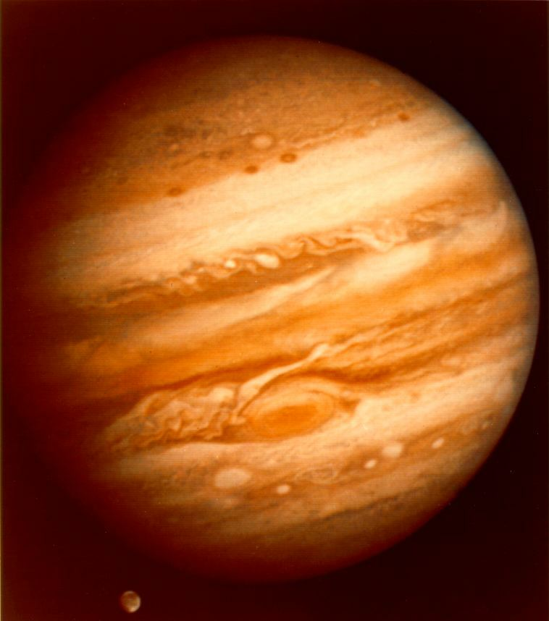
JUPITER

Slide 6
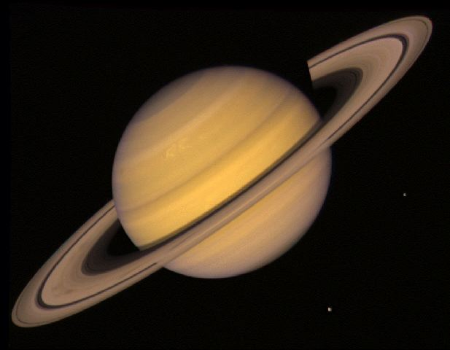
SATURNE

Slide 7

Charon
Pluton

Slide 8

SOLEIL

Slide 9


Slide 10


Slide 11



Slide 12
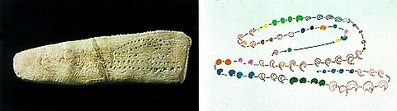
Le premier calendrier lunaire connu :
un os sculpté du paléolithique.

Slide 13
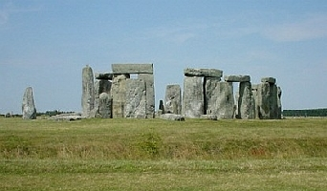
Stonehenge, Angleterre
2600 ans avant J-C.

Slide 14
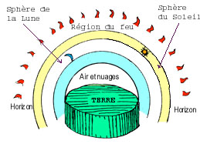
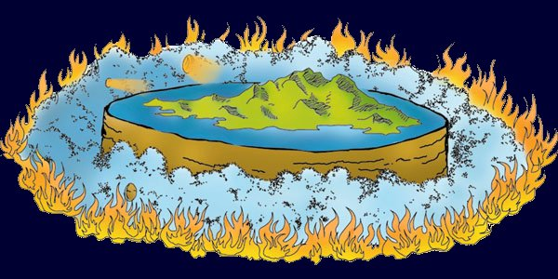
Thalès de Milet (-625 à -545)
Anaximandre ( -611 à –547)

Slide 15
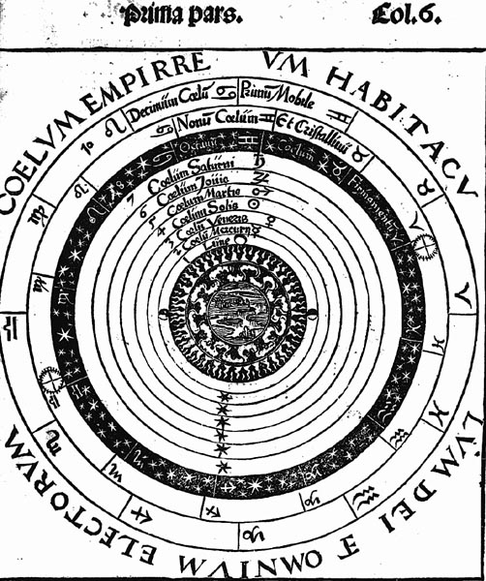
Aristote
(-384 à -322 )
GEOCENTRISME:
la Terre est au
centre du monde

Slide 16
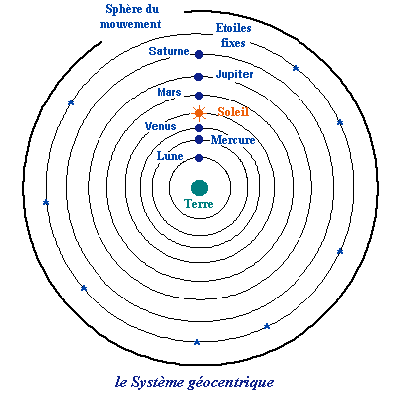
EUDOXE
- 406 / - 355
PLATON
- 427 / - 347
0
ARISTOTE
- 384 / - 322
ARISTOTE (vers -384/-322)

Slide 17
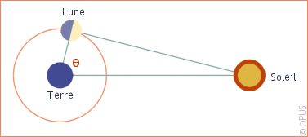
ARISTARQUE de Samos
(-310 -230)
HELIOCENTRISME
(hélios : soleil)

Slide 18
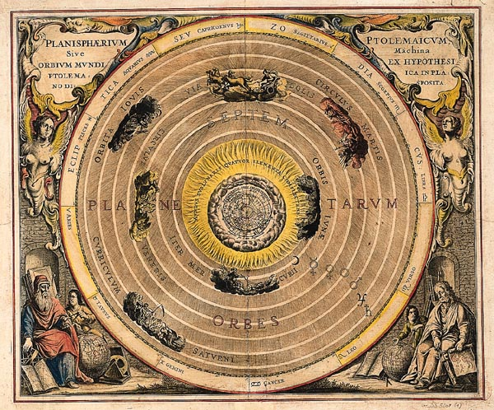
Ptolémée (2ème s. ap. J.C.)

Slide 19
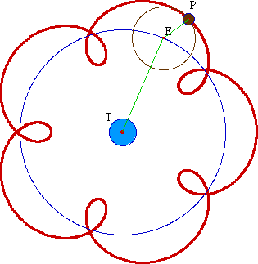
0
PTOLEMEE
vers 90/168
Les épicycles

Slide 20
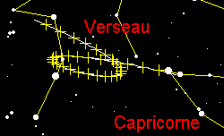
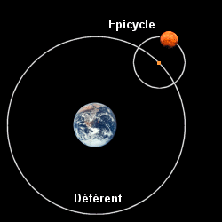
Le mouvement apparent
de la planète Mars
et l’explication
de Ptolémée

Slide 21
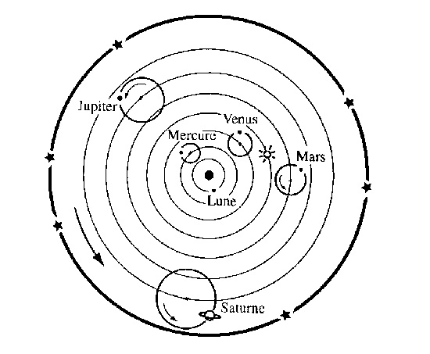

Slide 22
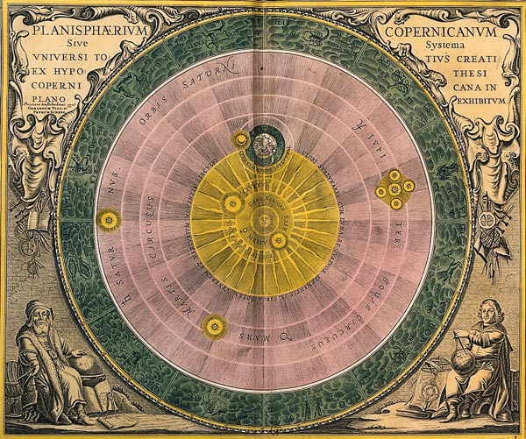
COPERNIC

Slide 23
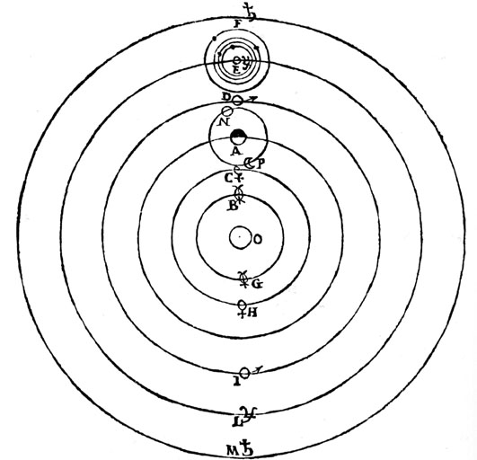
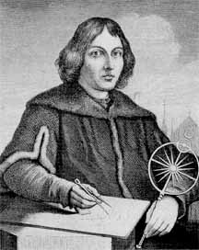
"De la révolution des sphères célestes"
PTOLEMEE
90 / 168
COPERNIC
1473-1543
HELIOCENTRISME

Slide 24
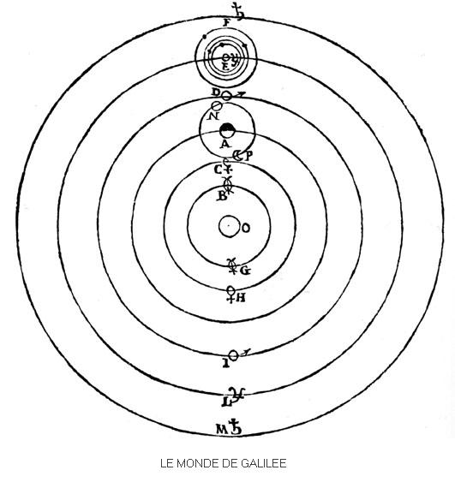
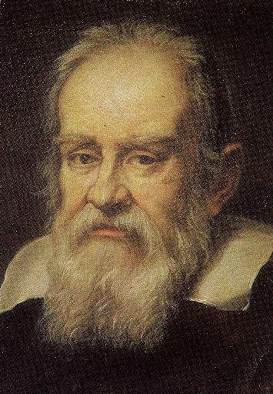
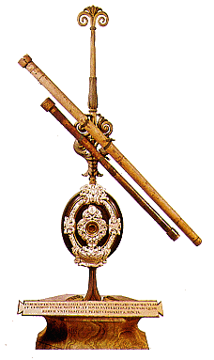
Galilée (1610)

Slide 25
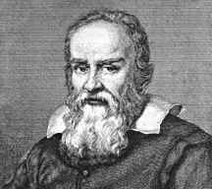
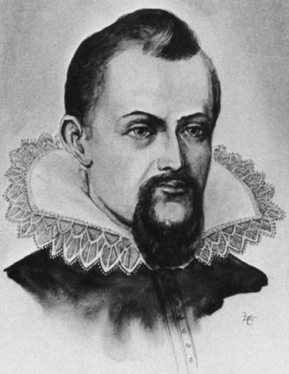
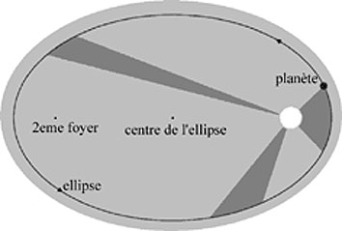
GALILEE
1564 - 1642
KEPLER
1571-1630
Copernic
1473-1543

Slide 26
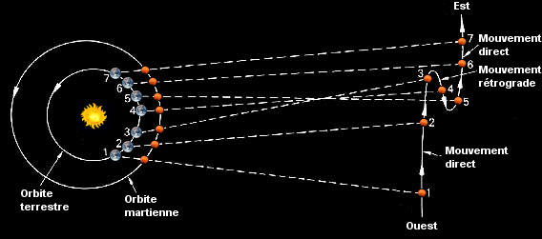
Le mouvement apparent
de Mars s’explique

Slide 27
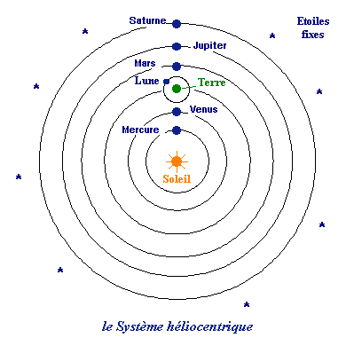
Sphère des
étoiles fixes

Slide 28
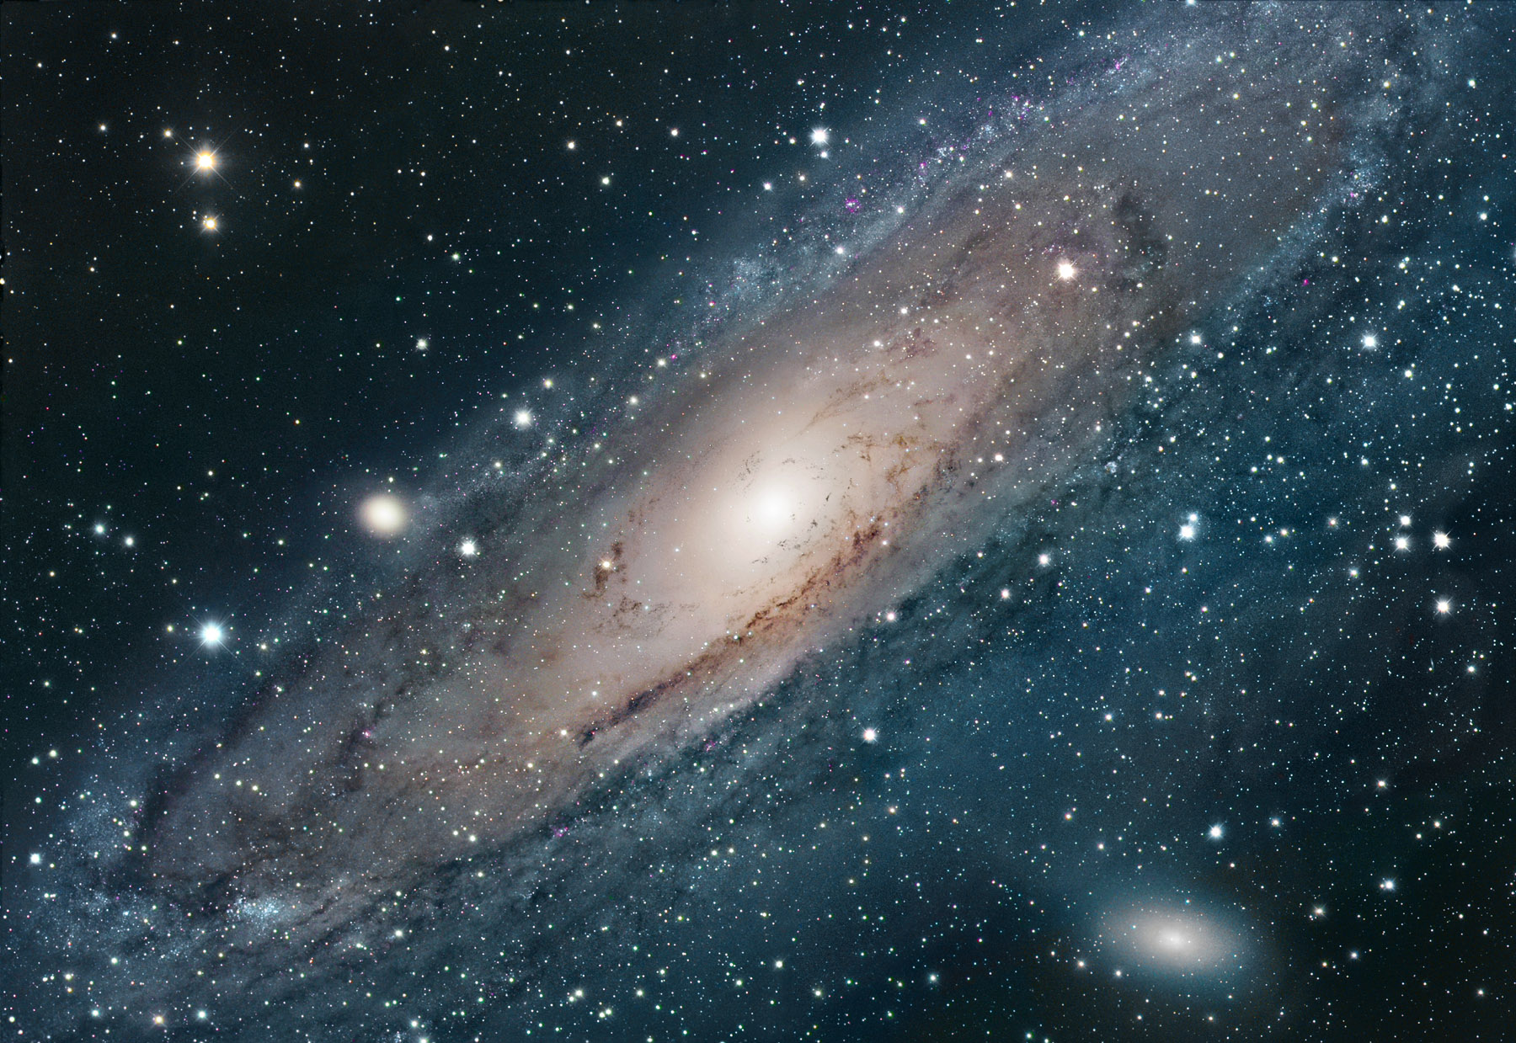
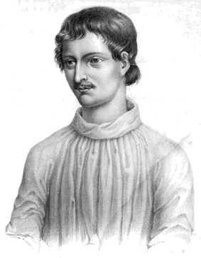
Giordano Bruno
1584
L'Infini,
l'univers
et les mondes

Slide 29
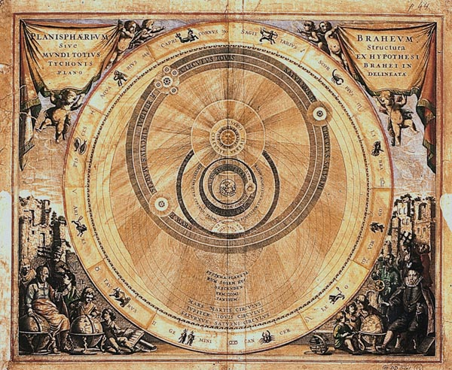
Tycho
Brahé
(1630)

Slide 30
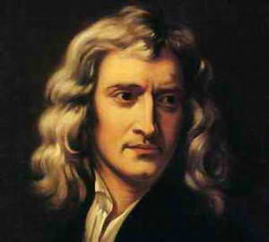
NEWTON
1642 - 1727
KEPLER
1571-1630

Slide 31
L’invention de la gravitation universelle
L
h₂
R₂
h₁
R₁
T
En 1 seconde là haut la Lune « tombe » de :
h₂ = 1,4 10⁻³ m
≈ 5 / (60)²
R₂ ≈ 60 x R₁
Donc la force de gravitation exercée par la Terre est en
1 / r² !
En 1 seconde ici, au niveau du sol terrestre :
h₁ = (1/2 g t²) ≈ 5 m

Slide 32
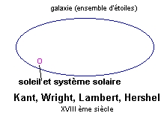
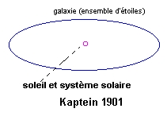
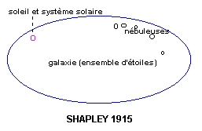

Slide 33
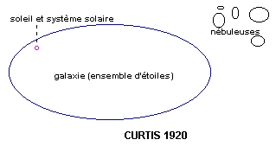
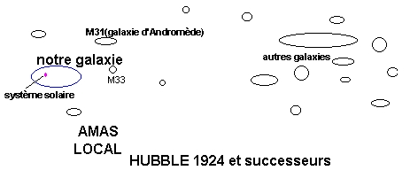

Slide 34
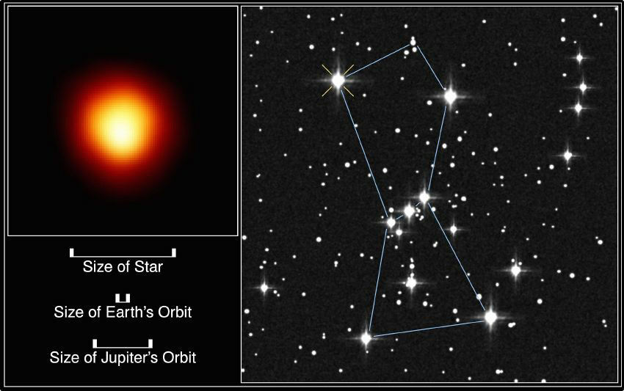
L’étoile Bételgeuse
Constellation d ’Orion

Slide 35

Notre Galaxie :
« la voie lactée »
(image virtuelle)

Slide 36
Notre voisine :
La Galaxie d ’Andromède

Slide 37
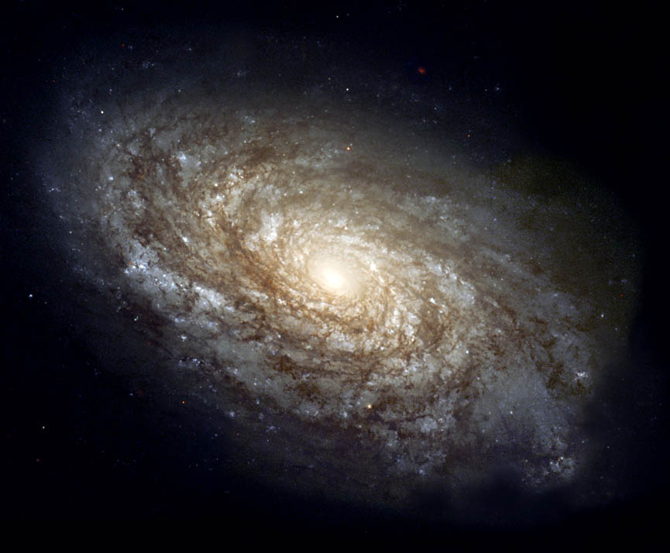
NGC 4414

Slide 38
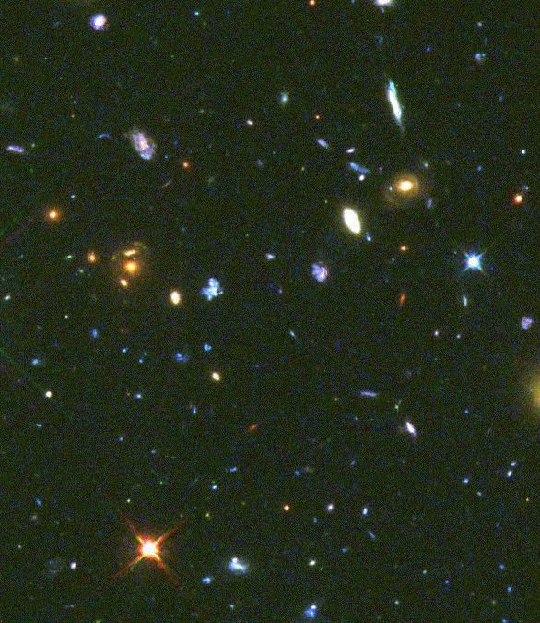

Slide 39
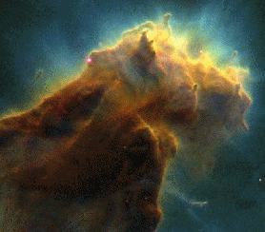
Naissances d’étoiles dans M16
la nébuleuse de l’Aigle à 7000
année-lumières

Slide 40
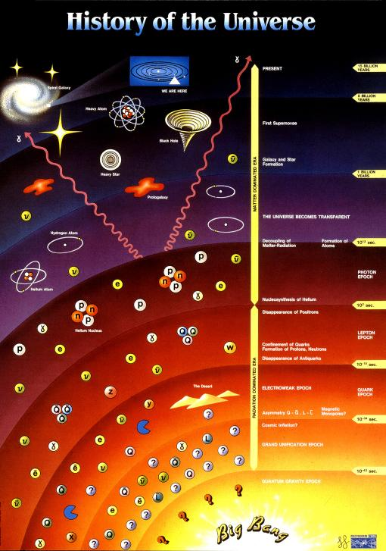

Slide 42
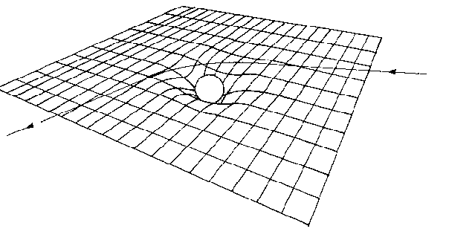
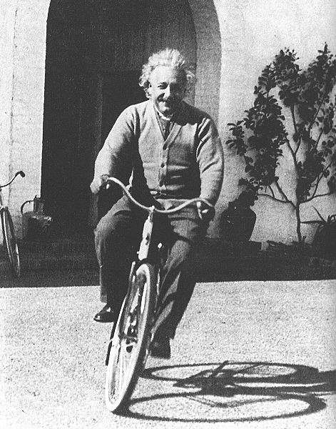
Relativité générale 1915
Courbure de l’espace-temps
Einstein
1879 – 1955

Slide 43
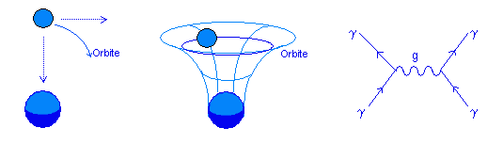
Méca. Classique (Newton)
La gravitation est une force
Méca. Relativiste
(Einstein)
La gravitation est une déformation de l’espace-temps.
Méca. Quantique
(Bohr, Planck…)
La gravitation est une interaction fondamentale qui correspond à l’échange de gravitons

Slide 44
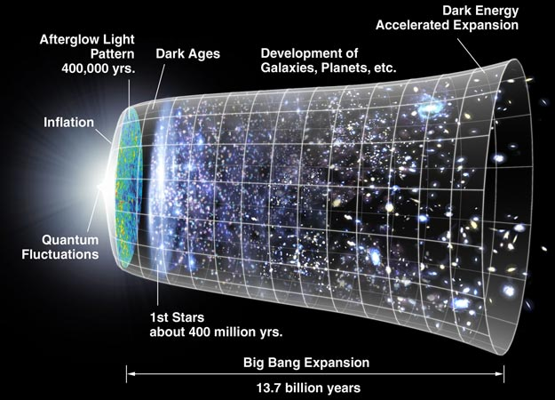

Slide 45
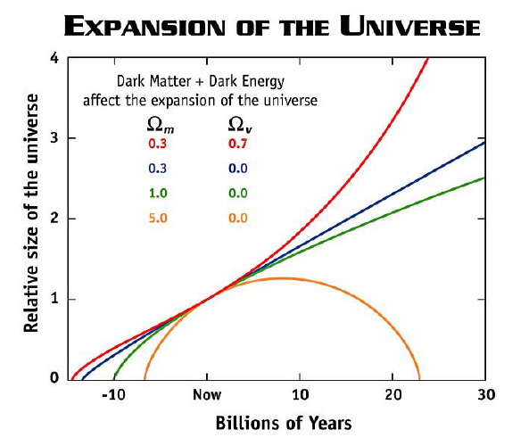
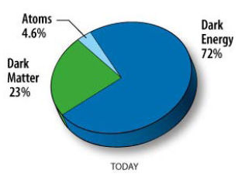
Dark matter
(Matière noire) :
attractive
Dark énergie
(Energie sombre) :
répulsive

Slide 46
matière ordinaire baryonique :
protons, neutrons, électrons
matière noire non baryonique ?
HDM (Hot Dark Matter) :
neutrinos…
CDM (Cold Dark Matter):
neutralinos… (WIMPs)
[Weakly interactive massive particles]
Nouvelles théories : supersymétrie, cordes, supercordes…
(unification relativité générale et méca quantique)

